Slide 1
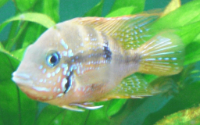


UrhoSharp
+
Erhan BALLIEKER
Software Development Consultant
www.erhanballieker.com
erhanballieker@hotmail.com
29.09.2017
Notes:
aewrtyuıjkewrdtfgyhju

Slide 2
UrhoSharp
Urho3D
UrhoSharp
Cross-platform
Open Source
C++
Cross-platform
Open Source
C# / .Net wrappers
Windows ve Xamarin platformalarına entegre

Slide 3
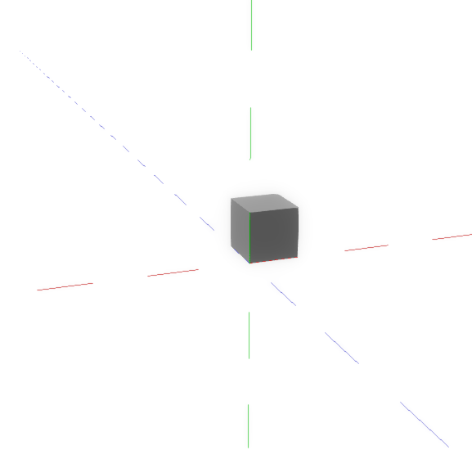
Vector3 ve Eksenler
Vector3
Eksenler(Axes)
Point (Nokta) -> noktanın 3 boyutlu uzaydaki koordinatı
Vector (vektör) -> Yön ve doğrultu
Point -> (1,1,1)
Vector -> (1,1,1)
+Z
+Y
+X
-X
-Y
-Z

Slide 4
Temel Kavramlar
Vertex / Vertices
VertexBuffer
Triangle
Geometry
Model
Material
StaticModel
Node
Light
Camera
Scene

Slide 5
Temel Kavramlar
Vertex
4 Temel Özellik
  Position -> 3 boyutlu uzaydaki pozisyon (Vector3 ile tanımlanır)
  Normal -> Vertex in bulunduğu yüzeye dik birim vektör
  Color -> Vertex in sahip olduğu Renk
  Texture -> Vertex in bulunduğu yüzeyi kaplayacak olan doku.Vector2 ile tanımlanır (x,y)

Slide 6
Temel Kavramlar
VertexBuffer
Oluşturulan tüm Vertexlerin(Vertices) birleştirilmesi için kullanılan class.
VertexBuffer class’ına ait 3 public structure vardır.
  PositionNormal
  PositionNormalColor
  PositionNormalColorTextcoord
  Bu structure lar kullanılarak Vertices tanımlanır.

Slide 7
Temel Kavramlar
Triangle
3 Adet Vetices in bir araya gelmesiyle oluşturulan en basit iki boyutlu geometrik şekil.

Slide 8
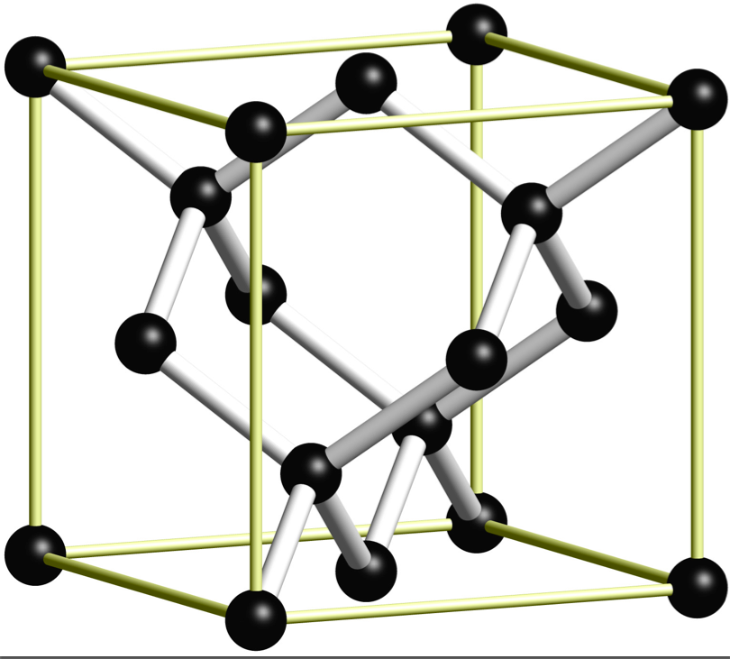
Temel Kavramlar
Geometry
Bir veya birden çok VertexBuffer ın Vertex lerinin(Vertices) nasıl birleşeceklerini ve yorumlanacaklarını belirler.
Vertices lerin oluşturdukları Triangle ların birleşmesiyle geometrik şekiller oluşturulur.

Slide 9
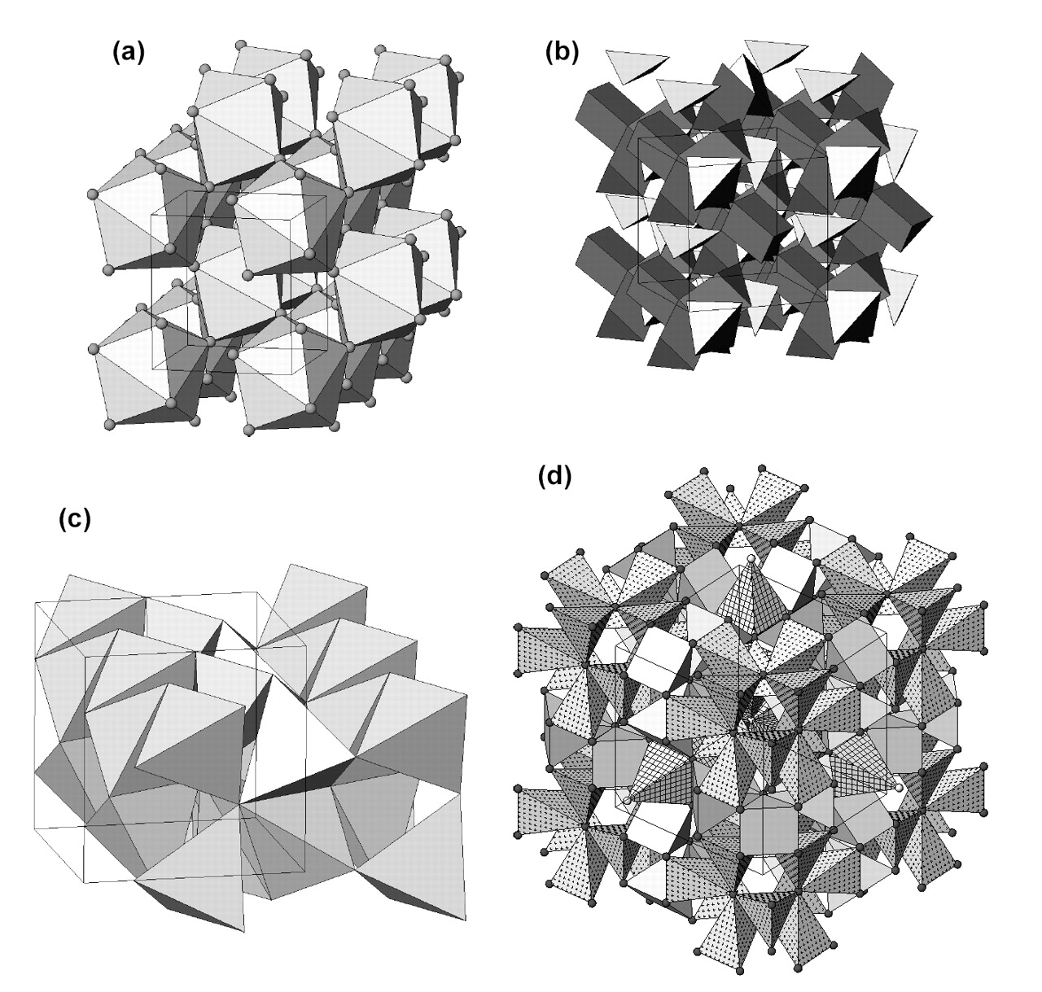
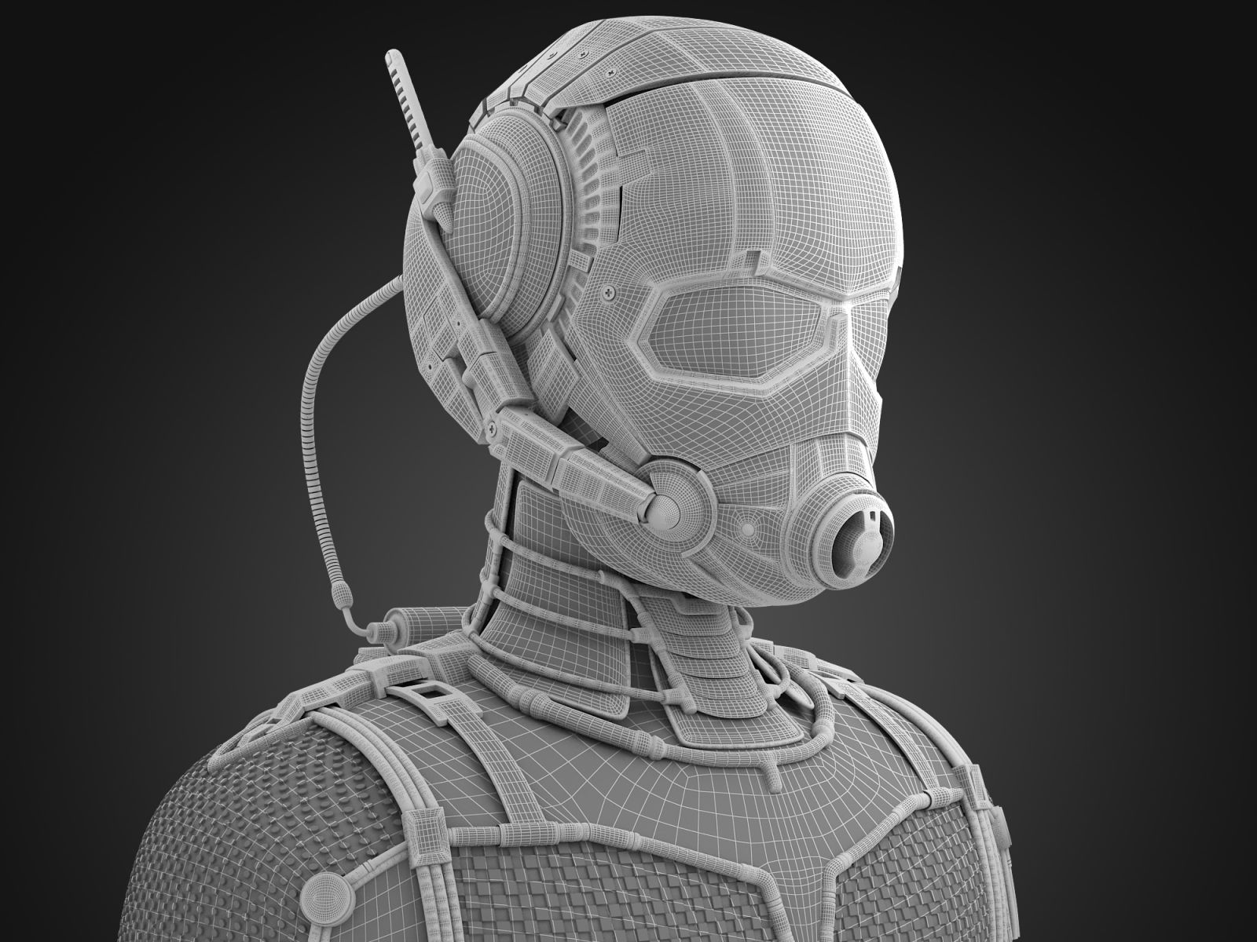
Temel Kavramlar
Model
Bir veya birden fazla Geometry objesinin oluşturdukları modeli tanımlar.
Önceden çizilen, «.mdl» uzantılı dosyalar halinde hazırlanıp projeye eklenebilir veya algoritmik olarak kod ile çizilebilir.

Slide 10
Temel Kavramlar
Material
3 boyutlu objenin görselliğini verecek olan tanımlamayı yapmaya yarayan class.
Bir forma sahip olmadan sadece renk olarak tanımlanabileceği gibi bir bitmap kullanılarak da görseli sağlanabilir.

Slide 11
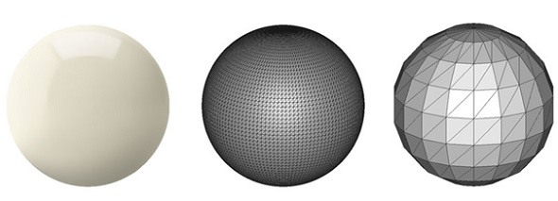
Temel Kavramlar
StaticModel
Model ve Material objelerini bir araya getirip nihai görselliği oluşturan sınıf

Slide 12
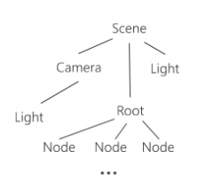
Temel Kavramlar
Node
Tüm sahne(Scene) bir Node Tree olarak oluşturulur. 3D görseline ait Pozisyon(Position), Rotasyon(Rotation) ve Ölçek(Scale) node objesi üzerinde belirlenir.
Node ları hayata geçiren sınıflardır. StaticModel sınıfını kullanarak bir node a görsel bir şekil verebilir, ses yayabilir, node un fizik kuralları ile etkileşime girmesini sağlayabiliriz.(Collisionishape, RigidBody)
Component

Slide 13
Temel Kavramlar
Light
Directional -> Belli bir yönde görünen, sonsuz mesafeden gelen ışın. (ör: Güneş ışığı)
Point -> Belli bir noktadan tüm doğrultularda yayılan ışın. (ör: Ampul)
Spot -> Belli bir noktadan belli bir doğrultuda görülecek şekilde gelen ışın(ör: El Feneri)

Slide 14
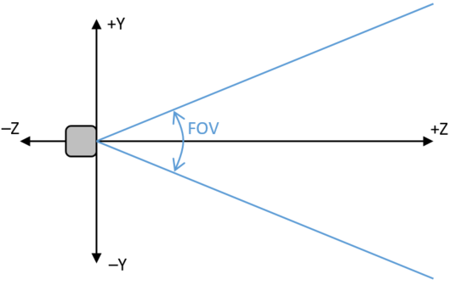
Temel Kavramlar
Camera
2D program ile 3D program arasındaki en önemli fark.
Component olarak bir node a eklendikten sonra, Position, Rotation, Direction vs özellikleri tanımlanarak, görüş açısı içerisinde kalan tüm sahneyi son kullanıcıya gösterir.
FOV:

Slide 15
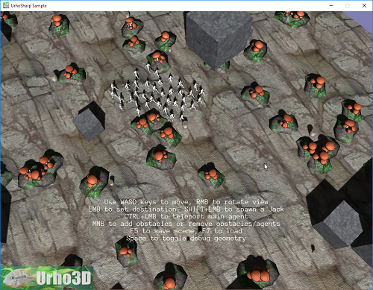
Temel Kavramlar
Scene

Slide 16
Δεμο

Slide 17
Kaynak
https://developer.xamarin.com/guides/cross-platform/urho/introduction/
https://developer.xamarin.com/guides/cross-platform/urho/using/
https://www.xamarin.com/webinars/register/exploring-urhosharp-3d-with-xamarin-workbooks
https://developer.xamarin.com/samples/urhosharp/all
https://developer.xamarin.com/workbooks/
https://channel9.msdn.com/Events/Xamarin/Recent-Webinars/Exploring-UrhoSharp-3D-with-Xamarin-Workbooks
https://urho3d.github.io/

Slide 18
Teşekkürler

